Slide 1
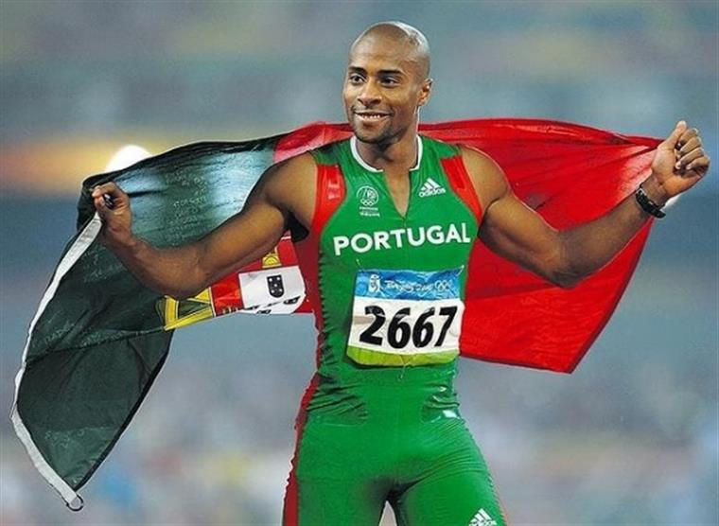
Nelson Évora
Travail effectué par: Ester 8ºF nº10

Slide 2
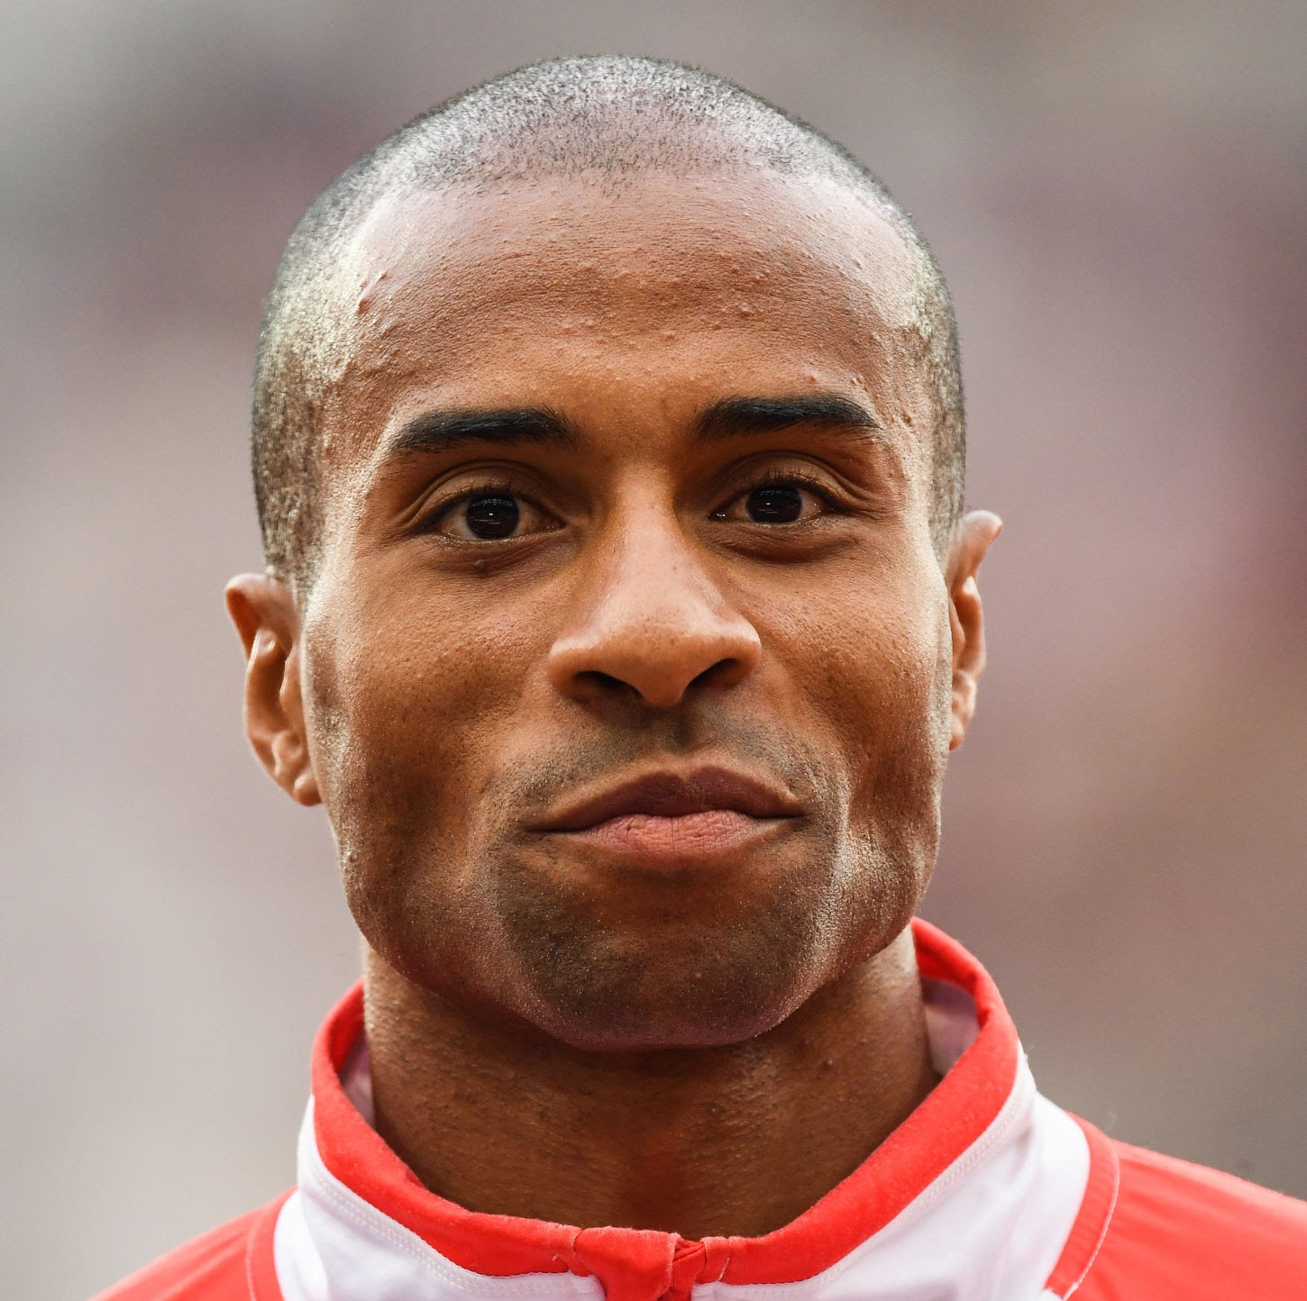
Son identification
Nelson est né le 20 avril. Il a une sœur, nommée Dorothé Évora, qui le soutient beaucoup, ainsi que ses parents Paulo Évora et Élida Évora

Slide 3
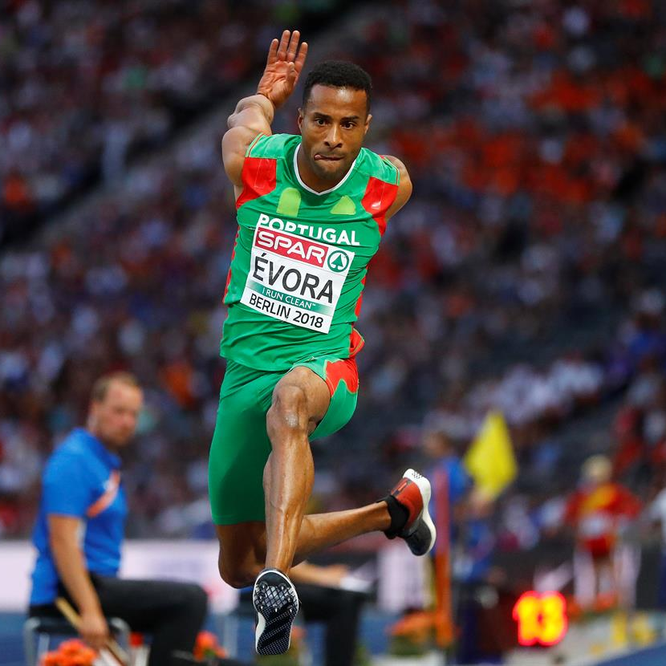
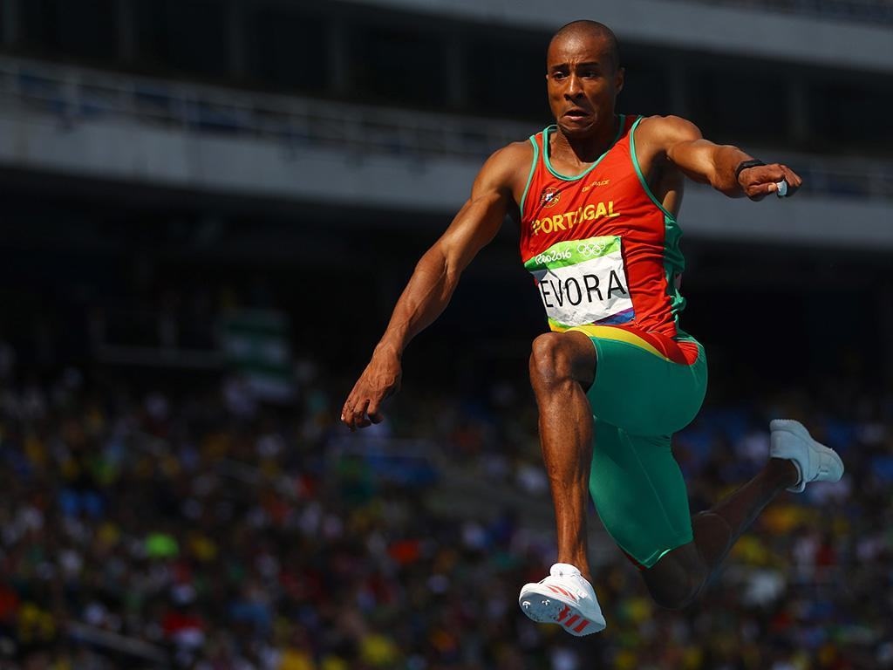
En quoi est-il un spécialiste ?
Nelson Évora est un athlète portugais d'origine capverdienne. Il s’ est spécialisé dans les triples sauts, bien qu'il pratique également les sauts en longueur.

Slide 4
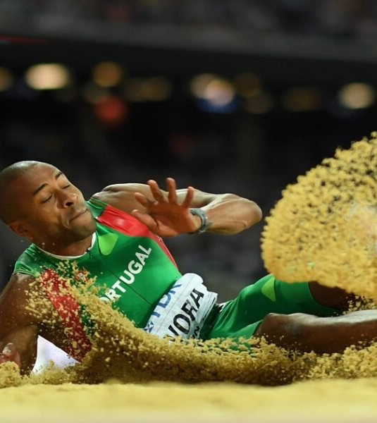
Ses médailles
C'est un athlète international de haut niveau qui représente actuellement le FC Barcelone et qui a représenté le Portugal dans plusieurs compétitions internationales, ayant été champion du monde du triple saut en 2007 et médaille d'or aux Jeux olympiques d'été de 2008 à Pékin. En 2007, il a reçu la médaille olympique Nobre Guedes.

Slide 5
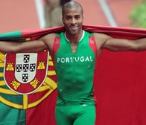
Les grandes étapes de la carrière
La première fois qu'il a représenté le Portugal, il a remporté une médaille en saut en longueur FOJE (Festival olympique de la jeunesse européenne), qui a eu lieu à Murcie , en Espagne .
Il a remporté la médaille de bronze au triple saut, lors du Championnat d'Europe des moins de 23 ans de l'UEFA, organisés à Erfurt en Allemagne .
Il a participé aux Jeux olympiques d'été de 2004 à Athènes au triple saut, n'ayant pas réussi à se qualifier pour la finale.

Slide 6
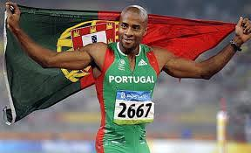
Records
Il détient le record absolu du Portugal pour le triple saut en salle.
A 17 ans et encore avec la nationalité capverdienne, il a sauté 16,15 m le 10 juin 2001 à Braga, ce qui constitue toujours le record continental d'Afrique du triple saut dans la catégorie Jeunes.
Il détient un record personnel au saut en longueur de 8,10 m réalisé le 23 juin 2007 à Milan.
Il est toujours le détenteur du record national des moins de 23 ans et du triple saut junior en plein air et en piste intérieure. En saut en longueur, il est également le détenteur du record national pour les moins de 23 ans en piste intérieure et le détenteur du record national pour les juniors en piste extérieure.

Slide 7
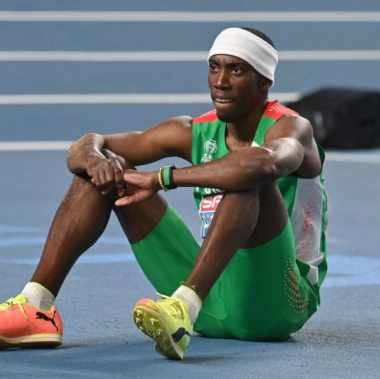
Bibliographie
https://www.jpn.up.pt/2016/07/15/portugal-nos-jogos-olimpicos/
https://pt.wikipedia.org/wiki/Nelson_%C3%89vora

